Slide 1

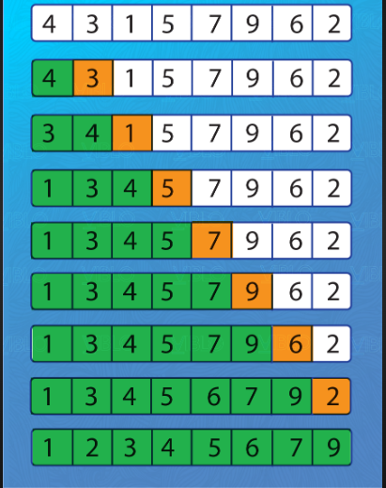
XÂY DỰNG WEBSITE HỖ TRỢ SINH VIÊN
HỌC CÁC THUẬT TOÁN SẮP XẾP
Sinh viên: Kim Thanh Tùng
MSSV: 110123197 - Lớp: DA23TTD
GVHD: ThS. Lê Phong Dũ
Năm học: 2025 – 2026

Slide 2
LÝ DO CHỌN ĐỀ TÀI
Thiếu công cụ
Kiến thức nền tảng
Khó hình dung
Thiếu công cụ trực quan, tương tác để hỗ trợ học tập hiệu quả.
Thuật toán sắp xếp là kiến thức cốt lõi trong ngành CNTT.
Sinh viên khó nắm bắt quá trình hoạt động qua lý thuyết suông.

Slide 3




MỤC TIÊU NGHIÊN CỨU
Xây dựng Website
Tạo website mô phỏng thuật toán sắp xếp.
Trực quan hóa
Giúp sinh viên quan sát từng bước thực hiện thuật toán.
So sánh & Đánh giá
So sánh hiệu suất, độ phức tạp và trắc nghiệm kiến thức.
Hỗ trợ tự học
Nâng cao hiệu quả tự học và ôn tập.

Slide 4

ĐỐI TƯỢNG VÀ PHẠM VI NGHIÊN CỨU
Đối tượng
Phạm vi
Mô phỏng trực quan
Bubble Sort
Selection Sort
Hiển thị lý thuyết, mã giả
Insertion Sort
Trắc nghiệm đánh giá

Slide 5

TỔNG QUAN THUẬT TOÁN SẮP XẾP
Thuật toán sắp xếp dùng để tổ chức dữ liệu theo thứ tự, ảnh hưởng trực tiếp đến hiệu suất xử lý.
Độ phức tạp thời gian
Độ phức tạp không gian
Tính ổn định
Thời gian thực thi thuật toán.
Lượng bộ nhớ cần dùng.
Giữ nguyên thứ tự tương đối của các phần tử bằng nhau.

Slide 6

THUẬT TOÁN BUBBLE SORT
So sánh các phần tử liền kề và hoán đổi nếu sai thứ tự. Phần tử lớn nhất dần nổi về cuối mảng.
Độ phức tạp tốt nhất: O(n)
Độ phức tạp xấu nhất: O(n²)
Thuật toán ổn định

Slide 7
THUẬT TOÁN SELECTION SORT
Chia mảng thành phần đã sắp xếp và chưa sắp xếp. Tìm phần tử nhỏ nhất trong mảng chưa sắp xếp và hoán đổi về vị trí đúng.
Độ phức tạp: O(n²)
Thuật toán không ổn định

Slide 8
THUẬT TOÁN INSERTION SORT
Xây dựng mảng đã sắp xếp từng bước bằng cách chèn phần tử vào vị trí phù hợp. Hiệu quả với mảng gần sắp xếp.
Độ phức tạp tốt nhất: O(n)
Độ phức tạp xấu nhất: O(n²)
Thuật toán ổn định

Slide 9


SO SÁNH CÁC THUẬT TOÁN
1
2
Bubble Sort
Selection Sort
Dễ hiểu, trực quan, dễ mô phỏng.
Ít thao tác hoán đổi, nhưng độ phức tạp luôn là O(n²).
3
Insertion Sort
Hiệu quả với mảng nhỏ hoặc gần sắp xếp.
Cả ba thuật toán đều có độ phức tạp không gian O(1).

Slide 10

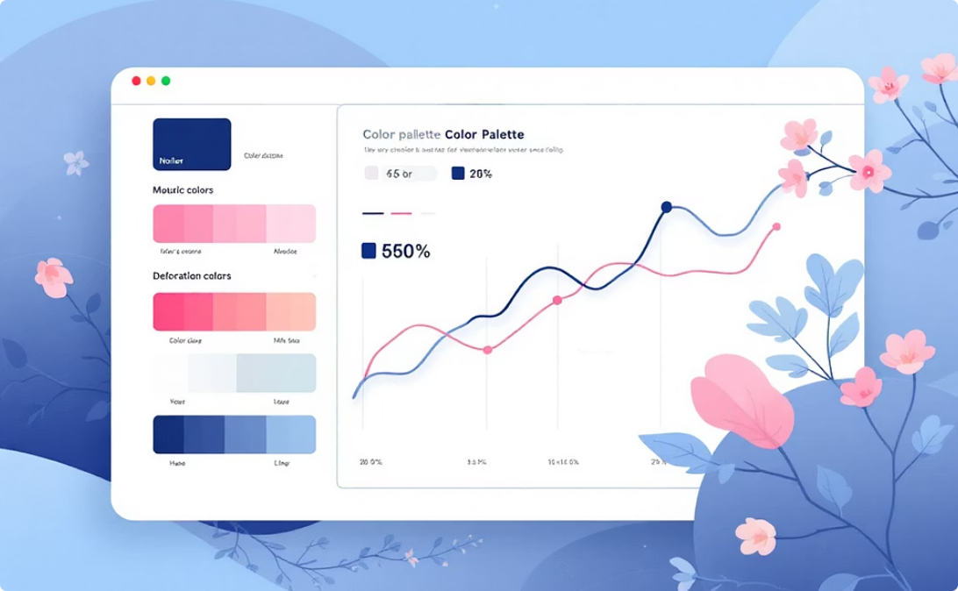

TRỰC QUAN HÓA THUẬT TOÁN
Dữ liệu được biểu diễn bằng các thanh cột, chiều cao tương ứng với giá trị phần tử.
Thanh cột
Màu sắc
Tương tác
Biểu diễn giá trị phần tử.
Thể hiện trạng thái so sánh và hoán đổi.
Cho phép chạy từng bước và điều chỉnh tốc độ.

Slide 11
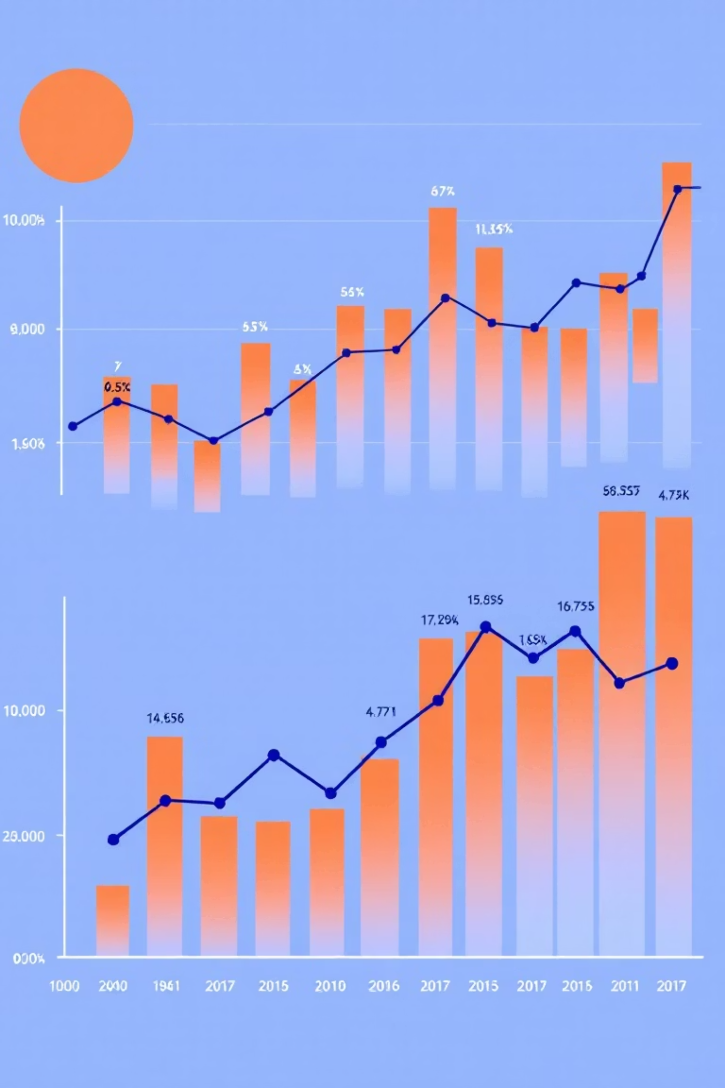
Hệ thống & Kết quả đạt được
Hệ thống của chúng tôi trực quan hóa dữ liệu bằng biểu đồ cột, sử dụng màu sắc để thể hiện quá trình so sánh và hoán đổi. Điều này giúp người dùng dễ dàng theo dõi và hiểu rõ hơn về hoạt động của thuật toán.

Slide 12

Công nghệ nền tảng
HTML
Cấu trúc giao diện
CSS
Thiết kế trực quan
JavaScript
Tương tác động
PHP
Xử lý phía máy chủ
MySQL
Quản lý dữ liệu

Slide 13

Lợi ích giáo dục
1
2
Hiểu rõ thuật toán
Học tập hiệu quả
Giúp sinh viên nắm bắt cách hoạt động của các thuật toán một cách trực quan và sâu sắc.
Tăng cường khả năng học tập và ghi nhớ kiến thức thông qua hình ảnh động.
3
Nâng cao kỹ năng
Phát triển kỹ năng phân tích và giải quyết vấn đề trong lập trình.

Slide 14

Xin chân thành cảm ơn
Xin chân thành cảm ơn quý thầy cô đã lắng nghe phần trình bày của em.

